Slide 1
ГОСУДАРСТВЕННОЕ БЮДЖЕТНОЕ ОБРАЗОВАТЕЛЬНОЕ УЧРЕЖДЕНИЕ ПСКОВСКОЙ ОБЛАСТИ
«ПЫТАЛОВСКАЯ СПЕЦИАЛЬНАЯ (КОРРЕКЦИОННАЯ) ОБЩЕОБРАЗОВАТЕЛЬНАЯ ШКОЛА-ИНТЕРНАТ I И II ВИДА»
Проблемы преодоления отсталости развивающихся стран
Работу выполнил:
Краевой Никита
Пыталово
- 2013 г.-

Slide 2
Человек, будучи носителем разума, становится участником развития мира и оказывает воздействие на развитие, причём темпы этого воздействия таковы, что могут создавать проблемы, общие для всего человечества.

Slide 3
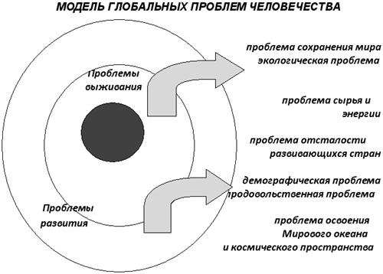

Slide 4
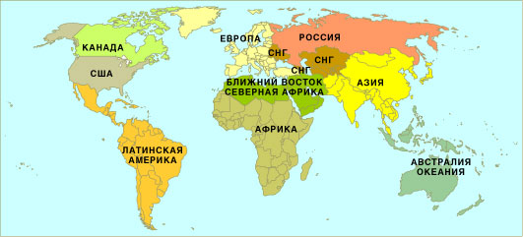
«ТРЕТИЙ МИР» – ЧТО ЭТО?
Государства Азии
Государства Африки
Государства Латинской Америки
и Океании
Многие ученые считают, что в проблемах стран «третьего мира» заложен взрывной потенциал, не уступающий по своей силе ядерному.

Slide 5
Основные причины нищеты:
1. отсутствие доступа в мире изобилия возможностей;
2. отсутствие справедливости и равенства;
3. отсутствие безопасности человека и мира;
4. отсутствие политической свободы нищих;
5. отсутствие системы здравоохранения
6. неспособность нищих участвовать в процессе принятия решений;
7. безработица
8.отсутствие добросовестного управления;
9.отсутствие личной безопасности
и др.

Slide 6
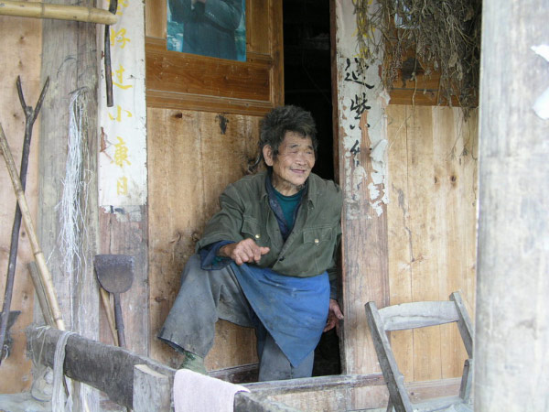
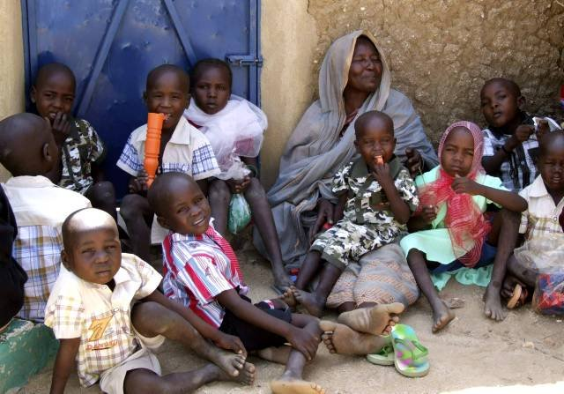
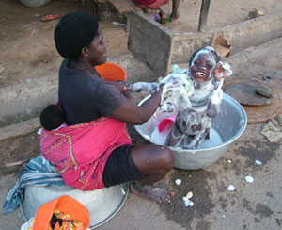
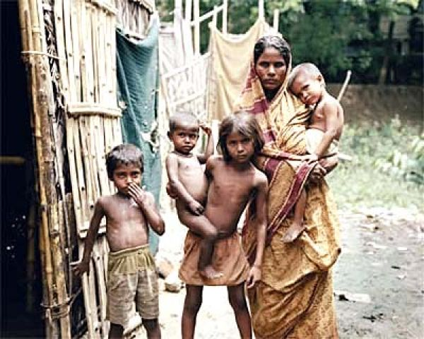
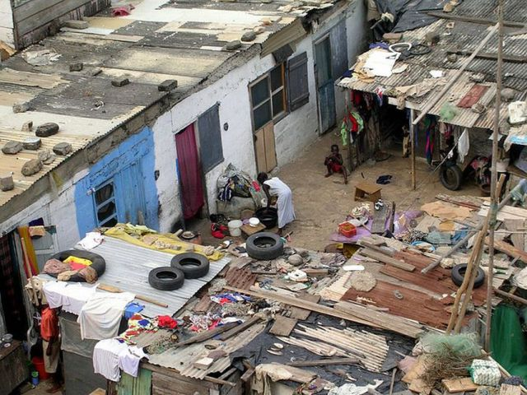
Точные размеры нищеты трудно рассчитать
из-за нехватки статистических показателей
и различий в определении её границ.

Slide 7
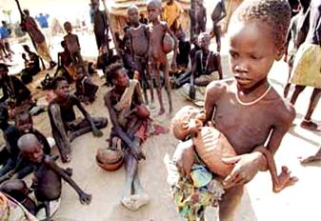
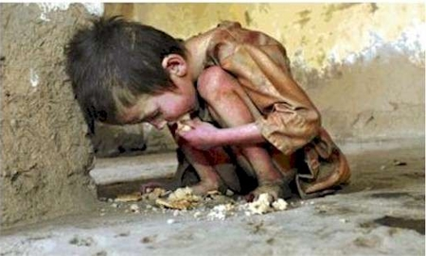
«Человек ест, чтобы жить, а не живёт, чтобы есть».
Основная причина голода кроется не в природных катаклизмах, а экономической отсталости развивающихся стран и неоколониальной политике Запада. Отсутствие
в развивающихся странах необходимой инфраструктуры, осложняет своевременную доставку продовольствия
в районы, пораженные голодом.

Slide 8
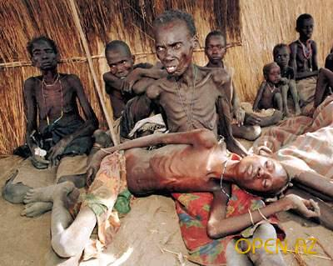
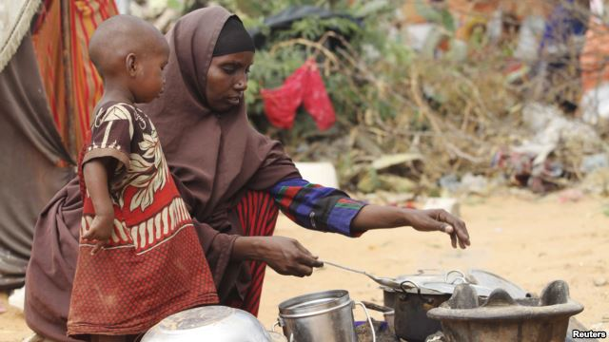
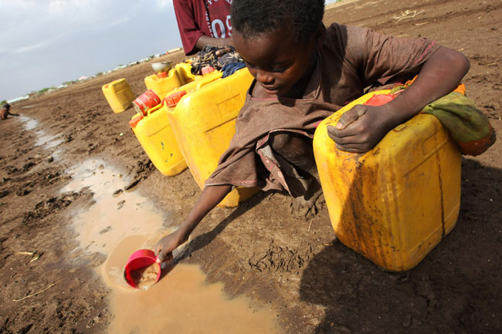
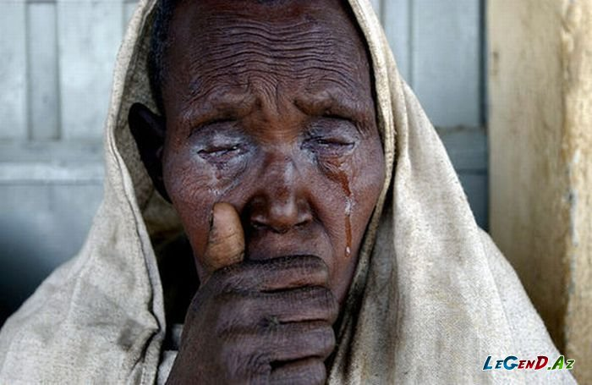
Из-за болезней, связанных
с недоеданием и голодом, недостатком чистой воды, в развивающихся странах ежегодно умирает 40 млн., в том числе 18 млн. детей.

Slide 9
Способы решения проблем:
1. Прекращение войн, введение конституции, наличие постоянной армии.
2.Экономический подъем, путём налаживания и расширения предприятий, импорта и экспорта с другими странами, инвестирования в страну из-за рубежа, налаживанием отношений с соседними высокоразвитыми странами
3. Улучшение медицины, обмен опытом с высокоразвитыми странами, закупка оборудования и строительство госпиталей
4. Строительство учебных заведений, налаживание книгопечатания , широкое использование интернет ресурсов
5. Улучшение экологии, прекращение загрязнения водоемов, рек
6. Разведение домашнего скота, налаживание сельского хозяйства, импорт и экспорт с развитыми странами

Slide 10
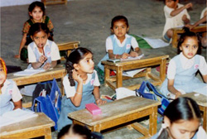
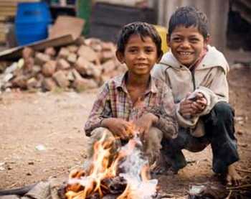
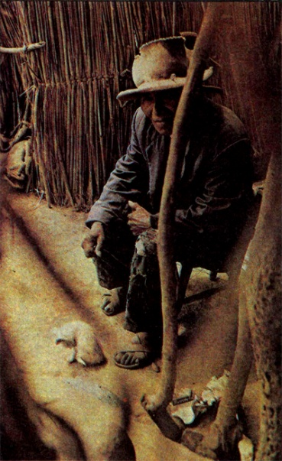
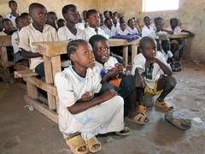
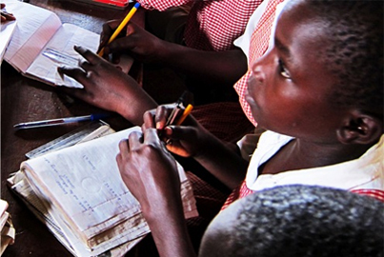
Современные политические исследования показывают, что между экономической отсталостью и правами человека также существует прямая связь. Чем беднее общество, тем меньше оно уделяет внимания правам человека, куда мы относим и право человека на образование, социальное страхование, улучшение условий труда и качества жизни и прочие.

Slide 11
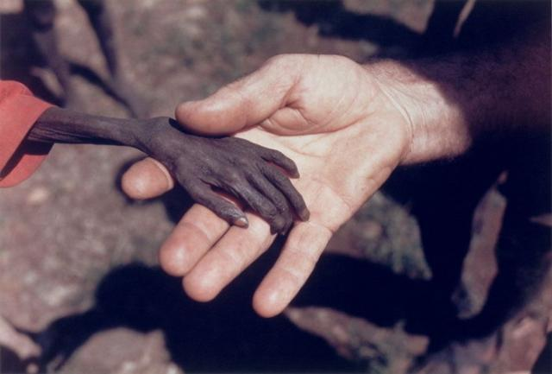
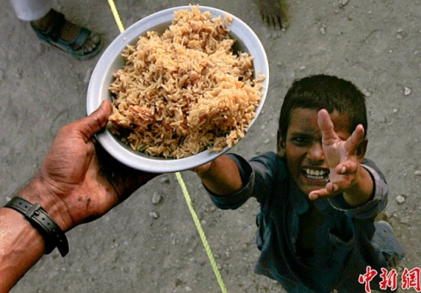
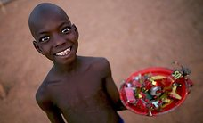
Голод и нищету как социальную проблему, полностью исключить из повседневной экономической жизни практически невозможно, а вот снизить её нагрузку на всю систему в целом и масштабы влияния c помощью социальных программ и международной помощи развивающимся государствам вполне по силам.

Slide 12
Список использованных источников
1. Широков Г. «Третий мир» - стратегия развития // Азия и Африка сегодня. - 1992. - № 3.
2. Протасов О.Г. Глобальные проблемы человечества // Экология и экономика, №11, 2010 г.
3. Проблемы преодоления экономической отсталости и технологической зависимости развивающихся стран: сборник науч. Трудов / МГИМО МИД СССР; под ред. Л.А. Фитуни – М., 1985.
4. [Электронный ресурс] http://articles.excelion.ru/ Статья «Глобальные экономические проблемы: сущность, виды, динамика»
5. [Электронный ресурс] http://www.e-college.ru/ Учебно-методический комплекс
6. [Электронный ресурс] http://ru.wikipedia.org/
7. [Электронный ресурс] http://www.voronova-on.ru/
8. [Электронный ресурс] http://www.personalmoney.ru/
9. Родионова, И.А. Глобальные проблемы человечества / И.А. Родионова - М.: Аспект Пресс,1995.
10. Всеобщая Декларация Прав Человека: Принята Генеральной Ассамблеей ООН 10 декабря 1948 г.- Париж.
11. Библиотека Еxsolver: портал [электронный ресурс]

Slide 13
Спасибо за внимание!

